Slide 1
運動、政策與政治
鍾怡純
02

Slide 2
前情提要
上一單元提到常見的運動政治目的：
  運動對國民健康有益
  運動可減少犯罪
  運動可訓練國民進行軍事準備
  運動能凸顯外交能見度
  運動產業的經濟效益

Slide 3
大綱
這個單元我們將分別從中央與地方政府的角度，來觀察體育政策的焦點。這個單元的學習重點：
  中央與地方政府體育組織概觀
  教育部體育署的業務職掌
  認識中央政府與地方政府體育政策的焦點
希望同學能在這個單元的課程中，除了認識台灣的體育政策，同時思考自己與那些環節有所關聯。

Slide 4
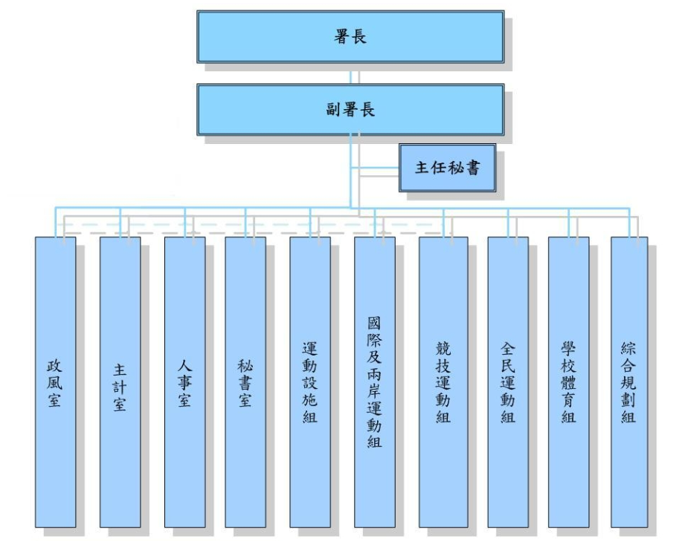

取自教育部體育署網頁https://www.sa.gov.tw/wSite/ct?xItem=3118&ctNode=276&mp=11

Slide 5
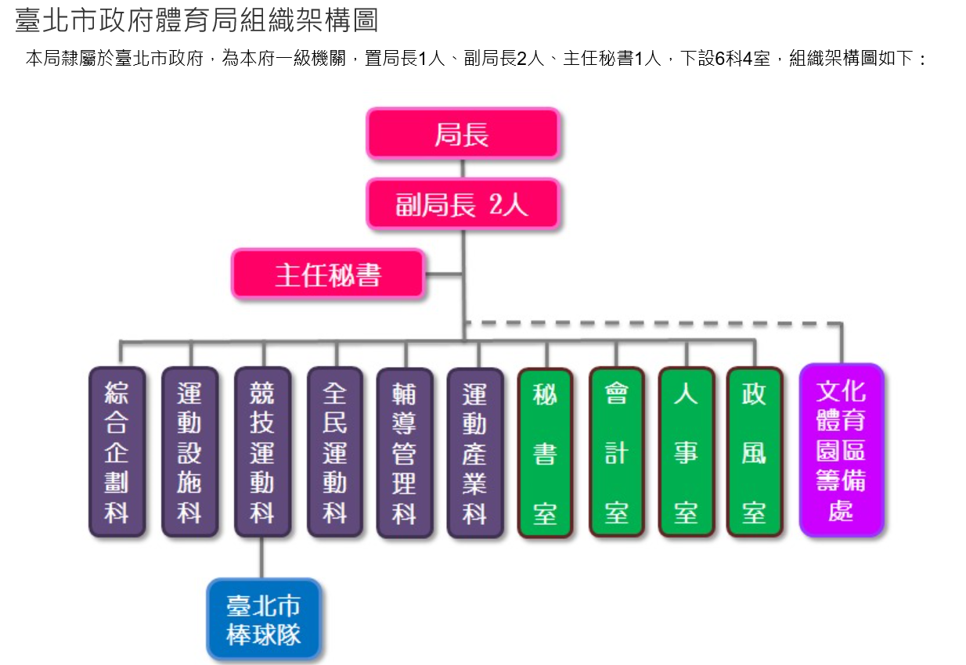
取自台北市體育局網頁 https://sports.gov.taipei/cp.aspx?n=A8510B4DA93A6F92

Slide 6
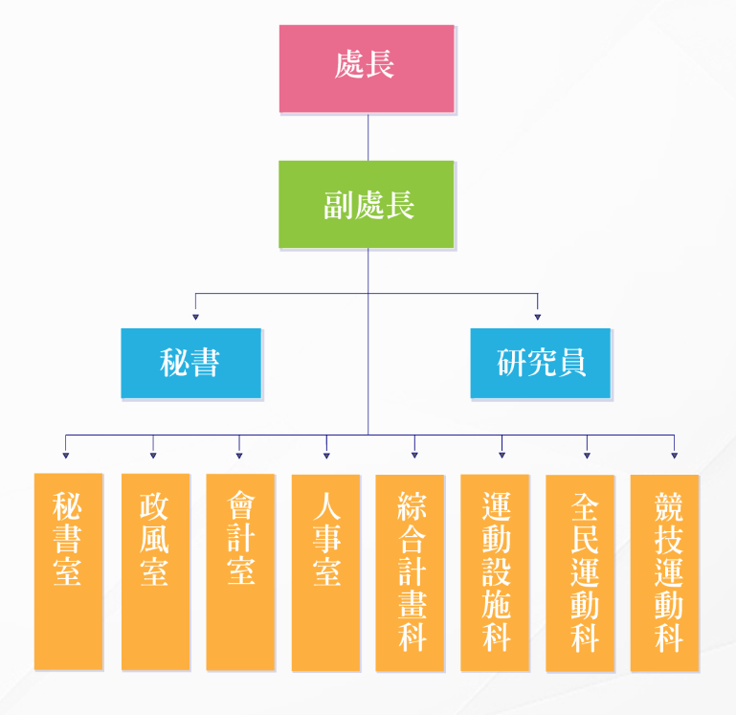

取自新北市體育處網頁http://www.t-sports.ntpc.gov.tw/content/?parent_id=10034

Slide 7
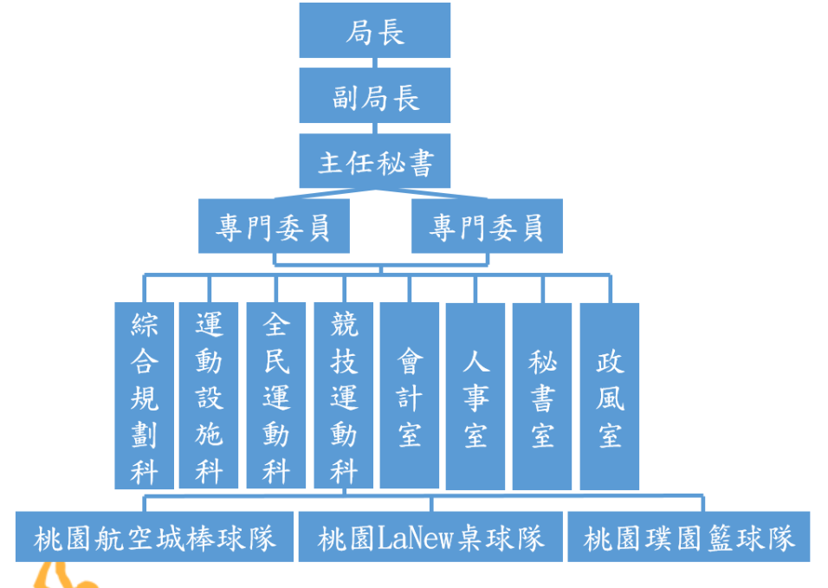

取自桃園市體育局網頁http://www.dst.tycg.gov.tw/home.jsp?id=34&parentpath=0,12

Slide 8

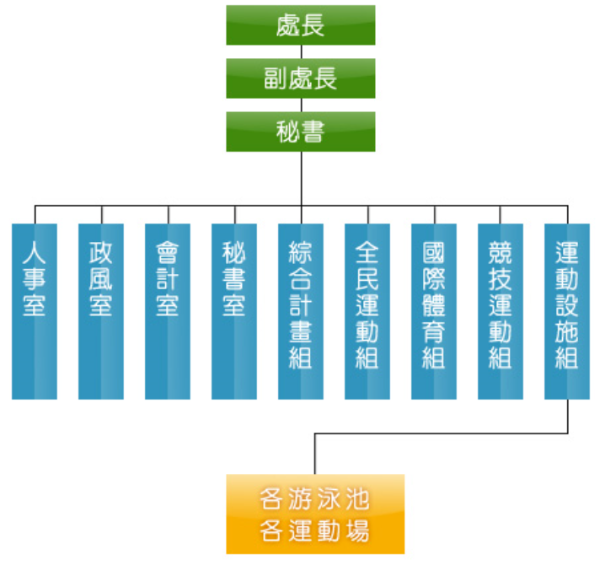
取自高雄市體育處網頁 https://www.khms.gov.tw/AboutUs/Org/OrgStructure.htm

Slide 9
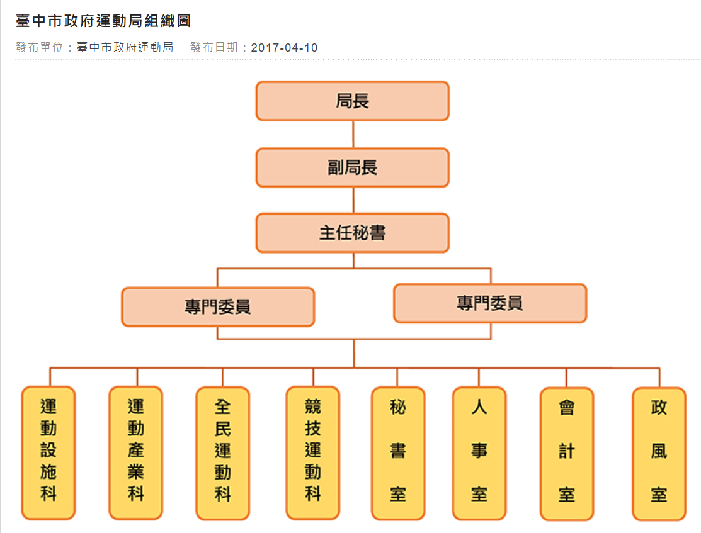
取自台中市運動局網頁http://www.sport.taichung.gov.tw/ct.asp?xItem=51266&ctNode=4039&mp=104020

Slide 10
中央/地方體育運動組織
中央政府獨有功能：學校體育、國際與兩岸
  學校體育需有全國一致性的管理標準，而國際與兩岸交流賽會與會議均涉及涉及主權，須審慎處理。
其中「綜合規劃」與「運動產業」交替存在
  綜合規劃或運動產業單位的功能執掌，大致以運動產業發展為主軸，以不同名稱存在。
共有功能：全民運動、競技運動、運動設施
  顯示全民運動、競技運動與運動設施，不管在中央或地方都是重要功能執掌。

Slide 11
教育部體育署工作執掌摘要
體育班
體育學術
學校體育
專任運動教練
體育教材教法
國際及兩岸
綜合規劃
國際運動賽會
國際運動會議
旅外選手
奧會模式
運動產業
運動彩卷
運動發展基金
運動史料

Slide 12
教育部體育署工作執掌摘要(續)
全民運動
優秀選手選訓
運科、禁藥、傷害防護
競技運動
國民體能調查
各族群運動休閒活動規劃
運動志工
非亞奧運運動競賽
國訓中心
運動設施
運動場館
運動公園
高爾夫球場
亞奧運運動競賽
Notes:
為實現「人人愛運動」、「處處能運動」、「時時可運動」之理想，教育部體育署自民國91 年起研擬「運動人口倍增計畫」、「打造運動島計畫」，強調「由下而上」、「社區化」及「生活化」
之理念，宣導與鼓勵民眾親身參與運動，獲得運動學習資訊與管道，整合社區資源，建構優質運動學習環境。打造運動島計畫於104 年完成階段性任務退場，為持續帶動國人運動風潮，並在現有推動基礎上策進成長，教育部體育署擬定「運動i 臺灣」中程計畫（105 至110 年）總體策略，期透過相關政策推動作為，突破我國全民運動現有挑戰，進而落實達成「體育運動政策白皮書─運動健身‧ 快樂人生」之願景目標。

Slide 13
想一想…
哪個單位將電子競技與運動經紀及管理顧問納入運動產業的範疇？
各位選手參與訓練的國訓中心，是哪個單位所管轄？
專任運動教練與體育班跟哪個單位有關？
中央政府投置在體育運動的經費比較多，還是各地方政府投置的經費（各縣市加總）比較多呢？

Slide 14
想一想…
哪個單位將電子競技與運動經紀及管理顧問納入運動產業的範疇？綜合規劃
各位選手參與訓練的國訓中心，是哪個單位所管轄？
競技運動
專任運動教練與體育班跟哪個單位有關？學校體育
中央政府投置在體育運動的經費比較多，還是各地方政府投置的經費（各縣市加總）比較多呢？地方政府

Slide 15
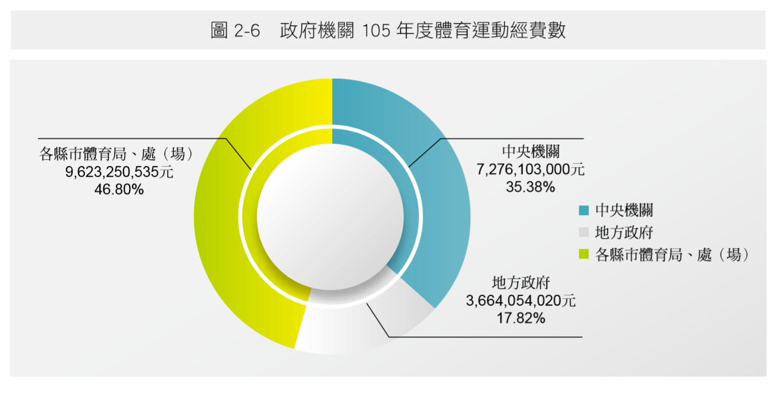
取自106年體育統計

Slide 16
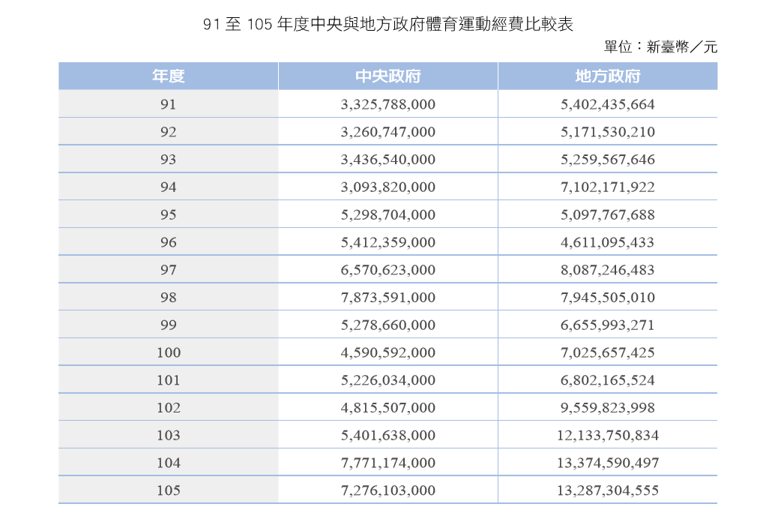
取自106年體育統計

Slide 17
中央與地方政府體育政策比較
 | 中央政府 | 地方政府
決策幅度 | 大方向的決策 | 多元化的決策
提供服務 | 運動場館設施的興建 （硬體） | 運動休閒方案 （軟體）
關切方向 | 產業發展 人民就業 職業運動發展 國家競爭力展現 | 民眾的健康與福利 社會安定 觀光發展 吸引投資
關注主題 | 競技運動 | 全民運動

Slide 18
結語
運動與政治、經濟、健康、軍事等社會現象環環相扣，其功能廣泛而多元，因此歷史上古今中外各國都將體育運動政策視為整體國家政策的重要環節。
國家體育政策的觀察可以從中央政府與地方政府的角度來思考。其中運動產業與競爭運動的發展現是體育署很關切的議題，而民眾的健康福祉與觀光投資則較為地方政府所重視。

Slide 19
結語
台灣在國際外交上屢屢受挫，利用運動達成國際曝光的意圖更加明顯，因而相當看重運動競技選手的培訓與參賽，企圖在運動場上展現國家的競爭力、凸顯能見度。
優秀的競技運動選手可以成為產業龍頭，帶動特定產業積極發展。從王建民、曾雅妮到戴姿穎的熱潮可見台灣民眾一頭熱的參與特定運動。但運動產業的發展與當代社會經濟局勢更有所關聯，人民往往在經濟成長時，有較大的消費力。

Slide 20
結語
近年人口老化與少子化的社會趨勢發展，使得民眾的健康成為關鍵議題。如何透過運動政策達到健康促進的效果，也是政府關注的焦點之一。
我國的教育政策中，從小將體育課程或健體領域列入必修，就是希望建立國民長久的運動習慣，維持身心健康，減少社會醫療負擔。

Slide 21
結語
職業運動的發展與國際運動賽會促成的運動觀光風潮，能夠吸引投資、促進人民就業，促使經濟發展、社會安定，因此運動的經濟效益也是中央及地方運動組織所重視的面向。
近年運動彩卷的盈餘投注於運動產業發展，許多運動產業大數據與消費趨勢才慢慢有所掌握，相信有助於未來產業蓬勃發展。

Slide 22
參考資料
陳金盈、徐耀輝（譯）（2003）。B. Houlihan著。運動政治學：運動、政策與政治。台北市：風雲論壇。
教育部體育署（106）。106年體育統計。台北市：作者。

